Slide 1
МБОУ Бискамжинская СОШ
Конкурс стихотворений
ЗИМУШКА - ЗИМА
учитель начальных классов
Заковряжина Вера Борисовна

Slide 2
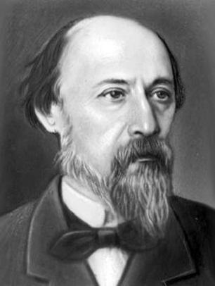
Николай Алексеевич
Некрасов
«Снежок»
Калебина Анастасия
1 класс

Slide 3
Елена Нилова
«Зимушка-чудесница»
Мизяковская Эвелина
1 класс

Slide 4
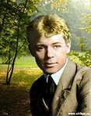
Сергей Есенин
«Поёт зима, аукает»
Рунс Полина
1 класс

Slide 5
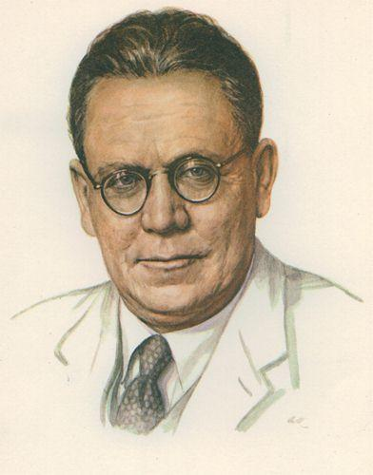
Самуил Яковлевич
Маршак
«Декабрь»
Тимофеева Стефания
2 класс

Slide 6
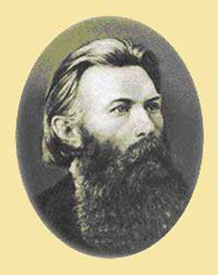
Иван Суриков
«Зима»
Юркова Надежда
2 класс

Slide 7
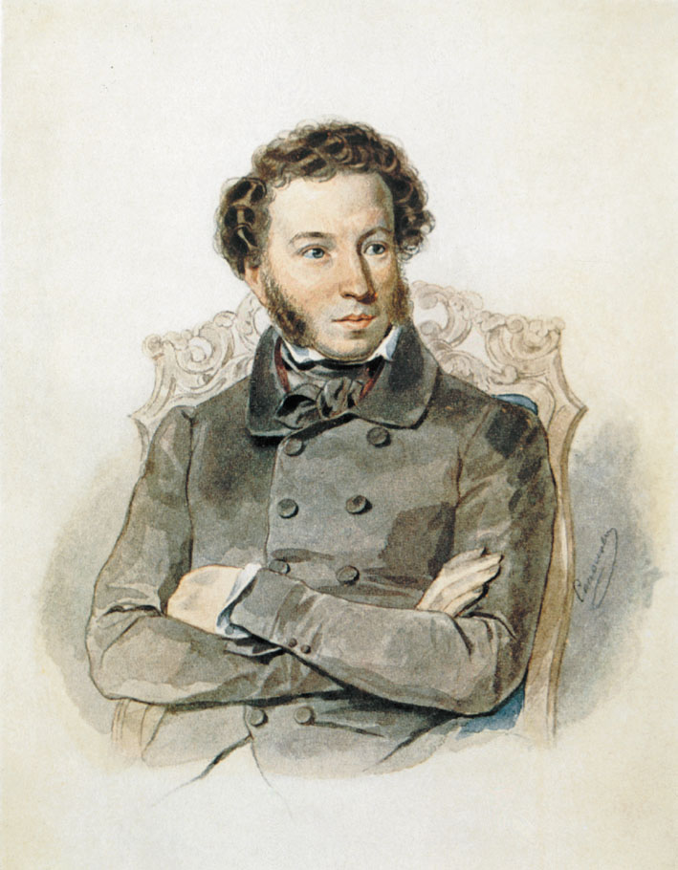
Александр Сергеевич
Пушкин
«Зима»
Пищальникова Виктория
2 класс

Slide 8
Александр Сергеевич
Пушкин
«Зимнее утро»
Рунц Анастасия
3 класс

Slide 9
Александр Сергеевич
Пушкин
«Зимний вечер»
Воротникова Эрика
3 класс

Slide 10
Сильченко Роман
3 класс

Slide 11
Иван Суриков
«Детство»
Танская София
4 «Б» класс

Slide 12
Александр Сергеевич
Пушкин
«Зимний вечер»
Григорченко Павел
4 «Б» класс

Slide 13
Иван Суриков
«Зима»
Эрдлей Дарья
4 «Б» класс

Slide 14
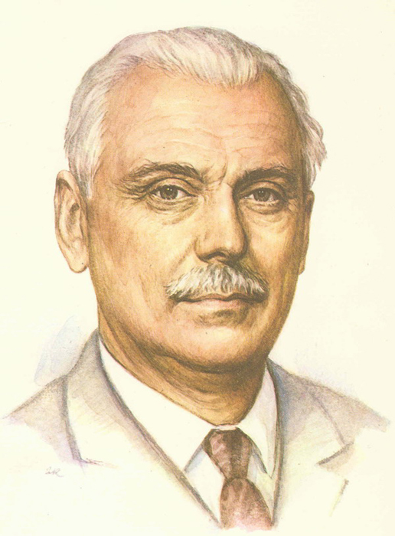
Сергей Михалков
«Снег»
Сапронов Спартак
4 «А» класс

Slide 15
Иван Суриков
«Зима»
Поляков Кирилл
4 «А» класс

Slide 16
М. Пожаров
«Разукрасила зима…»
Калебина Екатерина
4 «А» класс

Slide 17
Спасибо!

